Slide 1
ASP.NET Web API
En introduksjon til ASP.NET Web API
Espen Ekvang
August 2012

Slide 2
Agenda
Web API?
ASP.NET Web API
ApiController
Routing
Responser
Oppgave
Oppgave 2
Konsumere ASP.NET Web API
Oppgave

Slide 3
Web APi
Tjenester eksponert over ren HTTP i motsetning til over SOAP (.NET WCF)
Tilgjengeliggjøring for flere enheter og klientplatformer
Levere data i flere formater (XML, JSON)
Facebook, Twitter, LinkedIn +++
Metode | Beskrivelse
GET | Få en spesifikk representasjon av en ressurs
PUT | Opprett/oppdatèr en gitt ressurs
DELETE | Slett en gitt ressurs
POST | Send data til prosessering av gitt ressurs
HEAD | Tilsvarende som GET, ikke krav at meldings-body returneres
OPTIONS | Returnerer metodene som støttes av ressursen
http://msdn.microsoft.com/en-us/library/dd203052.aspx
Notes:
i stedet for formelle kontrakter som SOAP eller WS*
Muliggjør tilgjengeligjøring av funksjonalitet for en rekke forskjellige enheter og klient platformer

Slide 4
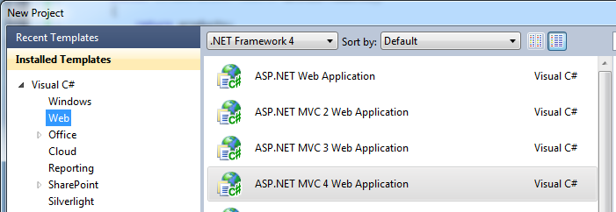
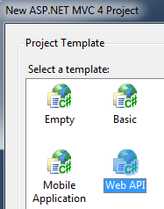
ASP.net web api
Rammeverk for å bygge Web API på toppen av .NET rammeverket
Del av ASP.NET MVC 4 <- stemmer ikke lenger MÅ OPPDATERES

Slide 5
Eksempel api
Hent alle bloggposter på blogg
GET – minblogg.no/api/bloggposter
Lag ny bloggpost
POST {Id: 1, Tittel: Lær deg WebApi} – minblogg.no/api/bloggposter
Hent alle kommentarer for bloggpost
GET – minblogg.no/api/bloggposter/1/kommentarer
Endre tittel på bloggpost
PUT {Tittel: WebApi er gøy} – minblogg.no/api/bloggposter/1
Slett bloggpost
DELETE – minblogg.no/api/bloggposter/1
Notes:
Hvordan det kanskje kunne ha sett ut:
Hver enkelt url kalles en RESSURS
Man kan utføre operasjoner på en ressurs ved å bruke de ulike HTTP verbene

Slide 6
apicontroller
public class PersonController : ApiController
{
private IEnumerable<Person> _persons = new List<Person>();
public IEnumerable<Person> Get()
{
return _persons;
}
}

Slide 7
Routing
routes.MapHttpRoute(
name: "DefaultApi",
routeTemplate: "api/{controller}/{id}",
defaults: new { id = RouteParameter.Optional }
);
GET: http://myserver/api/Persons/1
Invoke Controller Action
RouteTemplate Match?
ASP.NET Web API Framework
HttpStatusCode.NotFound (404)

Slide 8
Routing forts
public class PersonController : ApiController
{
private IEnumerable<Person> _persons = new List<Person>();
public IEnumerable<Person> Get()
{
return _persons;
}
}
public class PersonController : ApiController
{
private IEnumerable<Person> _persons = new List<Person>();
[HttpGet]
public IEnumerable<Person> FindAll()
{
return _persons;
}
}

Slide 9
Response
Hvordan du håndtere responsene? HttpCodes etc?

Slide 10
Ninject og asp.net web api
Install-Package Ninject.MVC3
Opprett NinjectScope som implementerer IDependencyScope
Opprett NinjectResolver som implenterer IDependencyResolver samt arver fra NinjectScope
Registrèr resolveren i NinjectWebCommon I metoden CreateKernel()
GlobalConfiguration.Configuration.DependencyResolver = new NinjectResolver(kernel);
DEMO
Notes:
Vis demo av hvordan man får satt opp Ninject
http://www.strathweb.com/2012/05/using-ninject-with-the-latest-asp-net-web-api-source/

Slide 11
OppgaveR
I denne oppgaven skal vi starte på å lage et lite web API som skal eksponere blogginnlegg. Et blogginnlegg skal minimum ha tittel, innhold og dato for publisering. Målet med denne oppgaven er å få til enkel CRUD for blogginnlegg. Vi trenger ikke lagring i databasen, kun i minne.
Implementèr følgende operasjoner i ApiControlleren:
1. IEnumerable<BlogEntry> Get()
2. BlogEntry Get(id);
3. HttpResponseMessage Post(BlogEntry blogEntry)
4. HttpResponseMessage Put(int id, BlogEntry blogEntry)
5. HttpResponseMessage Delete(int id)
Fork solution fra github: github.com/espenekvang/dotnetkurs
Hint: Benytt en static variabel for lagring av bloggpostene siden vi ikke går mot en database

Slide 12
Oppgave 3
I denne oppgaven skal vi lage en konsument til vårt Web API. Opprett en konsollapplikasjon som kan bruke vårt Web API til å hente ut blogposter, samt opprette nye.
(Hint: System.Web.Http.HttpClient)
Notes:
http://www.developer.com/net/asp/consuming-an-asp.net-web-api-using-httpclient.html

Slide 13
Oppgave
Vi ønsker at man skal kunne opprette kommentarer på en bloggpost
Notes:
http://www.developer.com/net/asp/consuming-an-asp.net-web-api-using-httpclient.html

